Slide 1

奶奶的白发

Slide 2
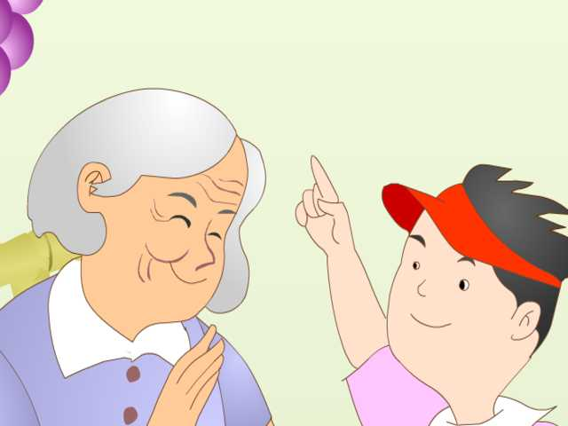
一天，我指着奶奶的头发好奇地问：“奶奶为什么我的头发黑黑的，你的头发是雪白雪白的呢？”

Slide 3
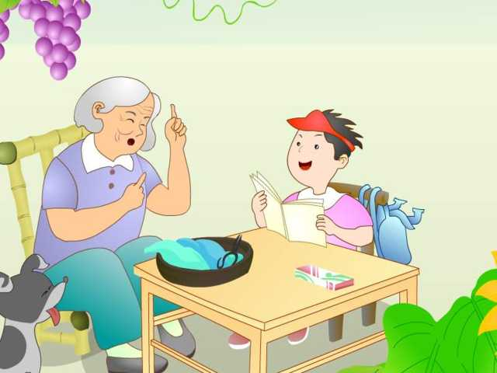
奶奶笑着说：“这白发一半是你爸爸给的，一半是你给的。”

Slide 4
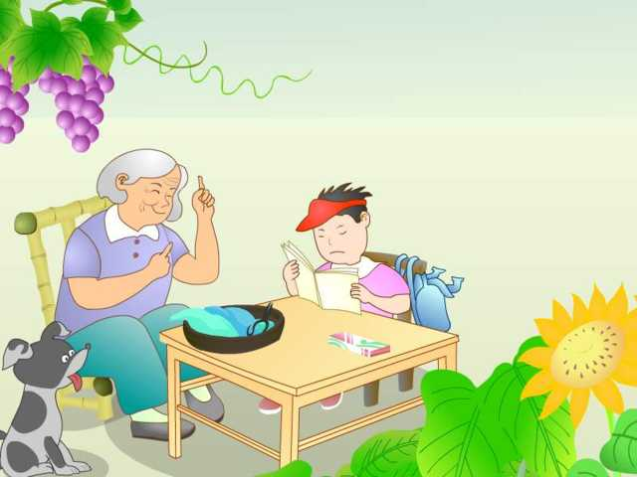
我低下了头，没有吭声。

Slide 5
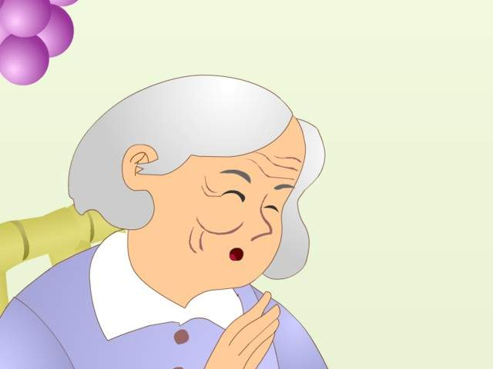
奶奶说：“怎么啦，不高兴了吗？傻孩子，奶奶跟你说着玩呢？”

Slide 6
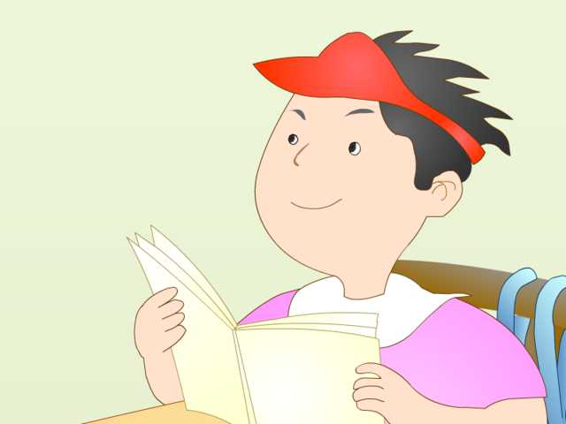
我抬起头，
望着奶奶的白发
说：奶奶，要是
我不再让你操心，
这白发还会变黑
吗？”

Slide 7
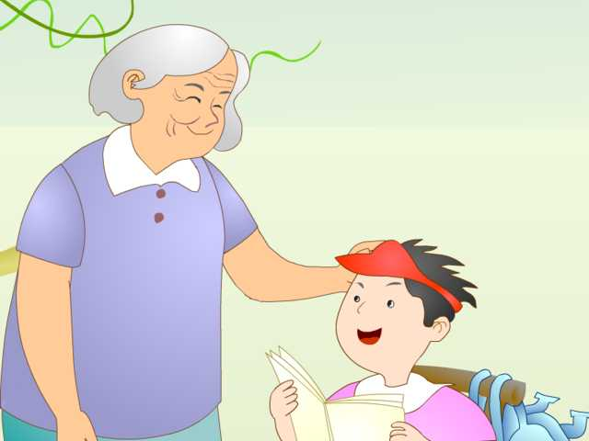
奶奶抚摸着
我的头，笑了。

Slide 8

一天，我指着奶奶的头发好奇地问：“奶奶，为什么我的头发黑黑的，你的头发是雪白雪白的呢？”
奶奶笑着说：“这白发，一半是你爸爸给的，一半是你给的。”我低下了头，没有吭声。奶奶说：“怎么啦？不高兴了吗？傻孩子，奶奶跟你说着玩呢。”我抬起头，望着奶奶的白发说：“奶奶，要是我不再让你操心，这白发还会变黑吗？”奶奶抚摸着我的头，笑了。

Slide 9
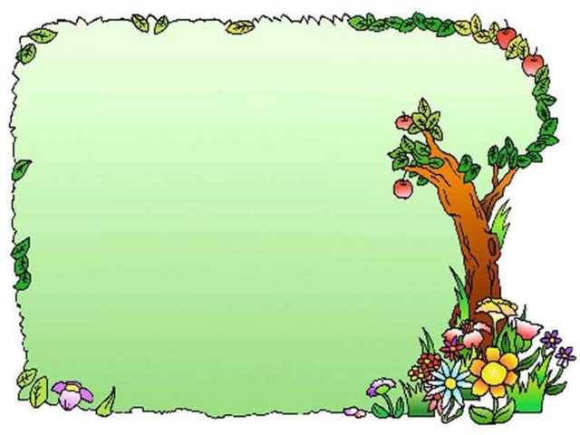
作业：
回家后，帮助爸爸、
妈妈或爷爷、奶奶做自己
能做的事。

